Slide 1
隐马尔可夫模型 Hidden Markov Model（HMM）
邓如妹 51174500080
王佩芬 51174500048
谢永康 51174500135
杨剑 51174500142
黄皓 51174500092
宋云飞 51174500122

Slide 2
目录
马尔可夫过程
隐马尔可夫模型概述
问题一：概率计算问题
问题二：解码问题
问题三：学习问题
隐马尔可夫模型的应用

Slide 3
马尔可夫过程
51174500080
邓如妹

Slide 4
马尔可夫过程
马尔可夫性（无后效性）
过程（或系统）在时刻t₀所处的状态为已知的条件下，过程在时刻t>t₀所处状态的条件分布与过程在时刻t之前所处的状态是无关的。
即：过程“将来”的情况与“过去”的情况是无关的。

Slide 5
马尔可夫过程的定义
满足马尔可夫性的随机过程。按照其状态和时间参数是否连续或者离散分为三种：1.时间和状态都离散的叫做马尔科夫链，2.时间和状态都是连续的马尔可夫过程，3.时间连续，状态离散的叫做连续时间的马尔科夫链。
用分布函数表述马尔可夫过程
设I：随机过程{X(t),t∈T}的状态空间（所有可能取值的集合）
如果对时间t的任意n个数值，
X(t_{n})在条件X(t_{i})= x_{i}下的条件分布函数为
$$P\left\{X\left(t_{n}\right)≤x_{n}|X\left(t_{1}\right)=x_{1},X\left(t_{2}\right)=x_{2},⋯,X\left(t_{n−1}\right)=x_{n−1}\right\}$$
$$=P\left\{X\left(t_{n}\right)≤x_{n}|X\left(t_{n−1}\right)=x_{n−1}\right\},x_{n}∈I$$

Slide 6
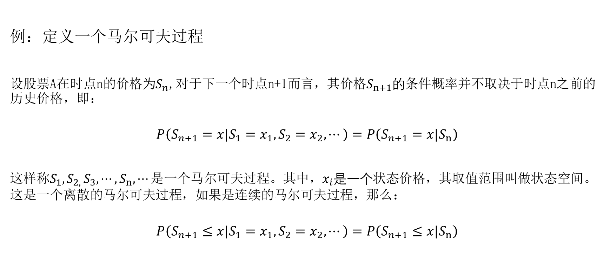
例：定义一个马尔可夫过程
设股票A在时点n的价格为$S_{n}$,对于下一个时点n+1而言，其价格$S_{n+1}的$条件概率并不取决于时点n之前的历史价格，即：
$$P\left(S_{n+1}=x|S_{1}=x_{1},S_{2}=x_{2},⋯\right)=P\left(S_{n+1}=x|S_{n}\right)$$
这样称$S_{1}{,S}_{2,}S_{3},⋯,S_{n},⋯是$一个马尔可夫过程。其中，$x_{i}是一个$状态价格，其取值范围叫做状态空间。这是一个离散的马尔可夫过程，如果是连续的马尔可夫过程，那么：
$$P\left(S_{n+1}≤x|S_{1}=x_{1},S_{2}=x_{2},⋯\right)=P\left(S_{n+1}≤x|S_{n}\right)$$

Slide 7

马尔可夫链的定义
时间和状态都是离散的马尔可夫过程，简记$\left\{X_{n}=X\left(n\right),n=0,1,2,⋯\right\}$。也称马氏链。
过程中，给定当前知识或信息的情况下，过去（即当前以前的历史状态）对于预测将来（即当前以后的未来状态）是无关的
$$P\left(X_{t+1} |X_{0},X_{1},⋯,X_{t−1},X_{t}\right)=P\left(X_{t+1}|X_{t}\right)$$
转移概率：
$p_{ij}=P\left(X_{t+1}=a_{i}|X_{t}=a_{j}\right)$ $1≤i,j≤N$
$$\sum_{j=1}^{N}{p_{ij}}=1 i=1,2,⋯,N$$

Slide 8

初始状态概率：在初始时刻各状态出现的概率，通常记为$π=\left(π_{1},π_{2}{,⋯,π}_{N}\right)，$其中
${ π}_{i}=P\left(X_{1}=a_{i}\right)$ $1≤i≤N$
表示模型初始状态为$a_{i}$的概率。
$$\sum_{i=1}^{N}{π_{i}}=1$$

Slide 9
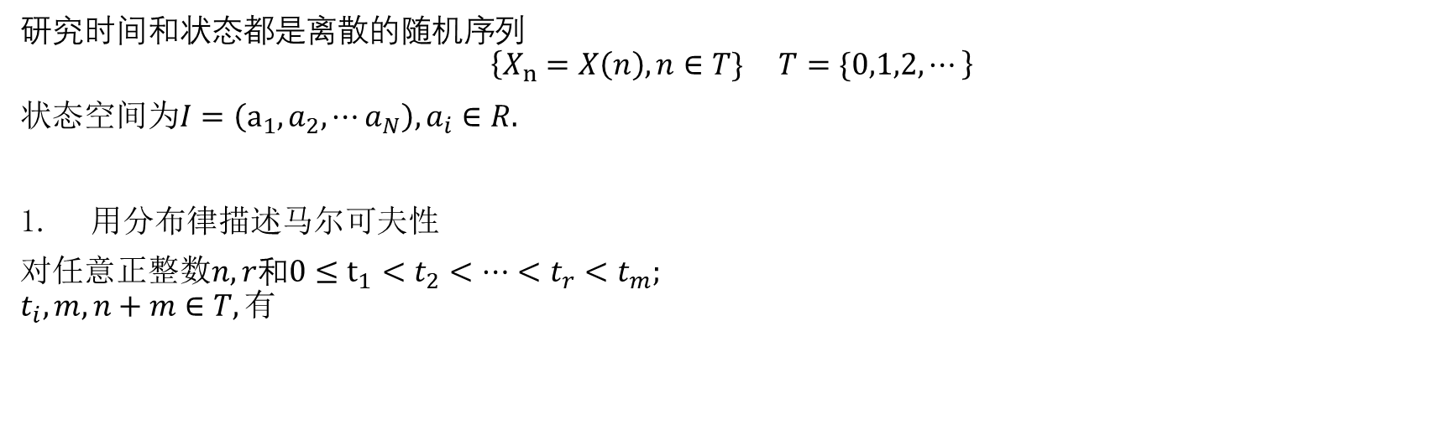

马尔可夫过程的概率分布
研究时间和状态都是离散的随机序列
$$\left\{X_{n}=X\left(n\right),n∈T\} T=\{0,1,2,⋯\right\}$$
状态空间为$I=\left(a_{1},a_{2},⋯a_{N}\right),a_{i}∈R.$
用分布律描述马尔可夫性
对任意正整数$n,r和0≤t_{1}<t_{2}<⋯<t_{r}<t_{m};$
$$t_{i},m,n+m∈T,有$$
$$P\left\{X_{m+n}=a_{j}|X_{t_{1}}=a_{1},X_{t_{2}}=a_{2},⋯,X_{t_{r}}=a_{r},X_{m}=a_{i},\right\}$$
$=P\left\{X_{m+n}=a_{j}|X_{m}=a_{i}\right\},$其中$a_{i}∈R。$

Slide 10

转移概率矩阵
称条件概率$P_{ij}\left(m,m+n\right)=P\left\{X_{m+n}=a_{j}|X_{m}=a_{i}\right\}为$马氏链在时刻$m$处于状态$a_{i}$条件下，在时刻$m+n转移$到状态$a_{j}$的转移概率。
注：转移概率具有特点
$$\sum_{j=1}^{N}{P_{ij}\left(m,m+n\right)=1, i=1,2,⋯N.}$$
这个矩阵的每一行元素之和等于1。
称为转移概率矩阵。它是$N×N$的随机矩阵。

Slide 11

平稳性
当转移概率$p_{ij}\left(m,m+n\right)$只与$i,j及$时间间距$n有关$时，称转移概率具有平稳性。
同时也称此链是齐次的。
此时，记$p_{ij}\left(m,m+n\right)={p_{ij}}^{\left(n\right)},$
${p_{ij}}^{\left(n\right)}=P\left\{X_{m+n}=a_{j}|X_{m}=a_{i}\right\}$.
称为马氏链的n步转移概率。并称
$$P^{\left(n\right)}=\left({p_{ij}}^{\left(n\right)}\right)$$
为马尔可夫链的n步转移矩阵
通常，规定0步转移概率为
$${p_{ij}}^{\left(0\right)}=\left\{\begin{aligned}1，i=j \\ 0，i≠j\end{aligned}\right.$$

Slide 12

特别的，当$n=1时$，
一步转移概率$p_{ij}={p_{ij}}^{\left(1\right)}=P\left\{X_{m+1}=a_{j}|X_{m}=a_{i}\right\}。$
一步转移概率矩阵$P^{\left(1\right)}$
$\begin{matrix}a_{1} \\ \begin{aligned}a_{2} \\ ⋮ \\ a_{i}\end{aligned} \\ \begin{aligned}⋮ \\ a_{N}\end{aligned}\end{matrix} \left[ \begin{matrix}p_{11} & p_{12} \\ \begin{aligned}p_{21} \\ ⋮ \\ p_{i1} \\ ⋮ \\ p_{N1}\end{aligned} & \begin{aligned}p_{21} \\ ⋮ \\ p_{i2} \\ ⋮ \\ p_{N2}\end{aligned}\end{matrix} \begin{matrix}\begin{aligned}⋯ \\ ⋯ \\ \\ ⋯\end{aligned} \\ \end{matrix} \begin{matrix}\begin{aligned}p_{1j} \\ p_{2j} \\ ⋮ \\ p_{ij}\end{aligned} \\ \begin{aligned}⋮ \\ p_{Nj}\end{aligned}\end{matrix} \begin{matrix}\begin{aligned}⋯ \\ ⋯ \\ \\ ⋯\end{aligned} \\ \end{matrix} \begin{matrix}p_{1N} \\ \begin{aligned}p_{2N} \\ ⋮ \\ p_{iN}\end{aligned} \\ \begin{aligned}⋮ \\ p_{NN}\end{aligned}\end{matrix}\right]=P^{\left(1\right)}$ 记为P
$$0≤p_{ij}≤1 i,j=1,2,⋯N$$
$$\sum_{j=1}^{N}{p_{ij}=1 i=1,2,⋯,N}$$
$$\begin{matrix}{ a}_{1} & a_{2} & ⋯\end{matrix} \begin{matrix}a_{j} & ⋯ & a_{N}\end{matrix}$$

Slide 13
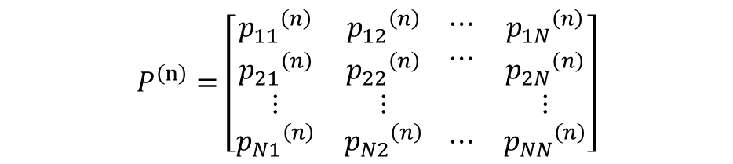
多步状态转移概率矩阵
$$P^{\left(n\right)}=\left[\begin{matrix}{p_{11}}^{\left(n\right)} & {p_{12}}^{\left(n\right)} \\ \begin{aligned}{p_{21}}^{\left(n\right)} \\ ⋮ \\ {p_{N1}}^{\left(n\right)}\end{aligned} & \begin{aligned}{p_{22}}^{\left(n\right)} \\ ⋮ \\ {p_{N2}}^{\left(n\right)}\end{aligned}\end{matrix} \begin{matrix}\begin{aligned}⋯ \\ ⋯ \\ \end{aligned} & \begin{aligned}{p_{1N}}^{\left(n\right)} \\ {p_{2N}}^{\left(n\right)} \\ ⋮\end{aligned} \\ ⋯ & {p_{NN}}^{\left(n\right)}\end{matrix}\right]$$
$$P^{\left(n\right)}={P×P}^{\left(n−1\right)}$$
$$P^{\left(n\right)}=P^{n}$$

Slide 14

例：只传输数字0和1的串联系统（0-1）传输系统，如图：
$X_{0}是$第一级的输入
$X_{n}是$第n级的输出（$n≥1$）
设一个单位时间传输一级，
设每一级的传真率为p，误码率q=1-p。
分析：$\left\{X_{n},n=0,1,2,⋯\right\}$是一随机过程，状态空间$I=\left\{0,1\right\}，$且当$X_{n}=i,i∈I为$已知时，
$X_{n+1}所处$的状态分布只与$X_{n}=i$有关，而与时刻$n$以前所处的状态无关。所以它是一个马氏链，且是齐次的。
一步转移概率
$p_{ij}=P\left\{X_{n+1}=j|X_{n}=i\right\}=\left\{\begin{aligned}p,j=i \\ q,j≠i\end{aligned}\right.$ $i,j=0,1$
$\begin{matrix} 0 & 1\end{matrix}$
一步转移概率矩阵 $P=\begin{matrix}0 \\ 1\end{matrix}\left[\begin{matrix}p & q \\ q & p\end{matrix}\right]$

Slide 15
隐马尔可夫模型概述
王佩芬
51174500048

Slide 16
一、隐马尔可夫模型的定义
隐马尔可夫模型是一种著名的有向图模型，主要用于时序数据建模，在语音识别、自然语言处理等领域有广泛的应用。
隐马尔可夫模型是关于时序的概率模型，描述由一个隐藏的马尔可夫链随机生成不可观测的状态随机序列，再由各个状态生成一个观测而产生观测随机序列的过程。
隐马尔可夫模型随机生成的状态的序列，称为状态序列；每个状态生成一个观测，由此产生的观测随机序列，称为观测序列。
序列的每个位置可看做是一个时刻。

Slide 17
隐马尔可夫模型的图结构

Slide 18
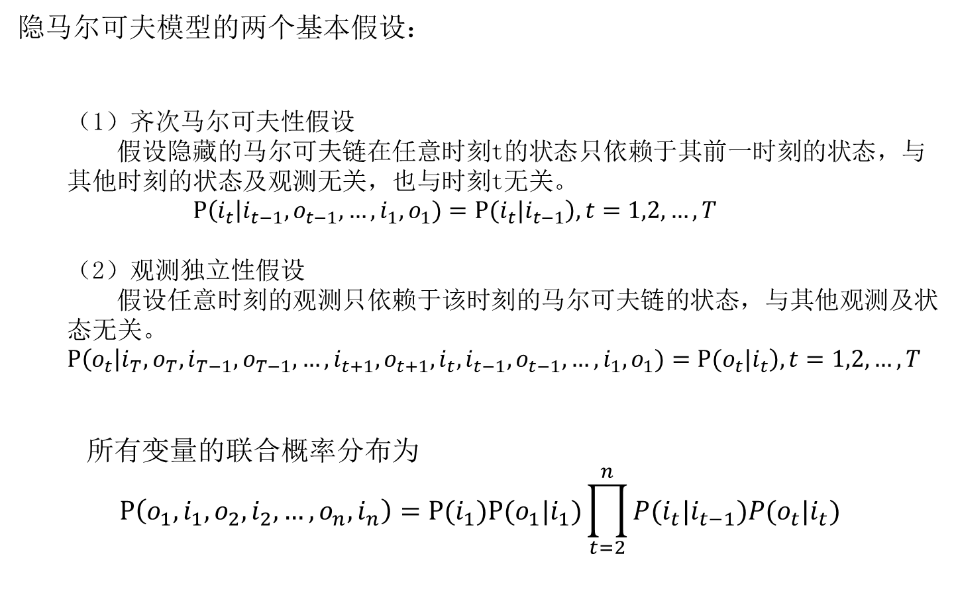
隐马尔可夫模型的两个基本假设：
（1）齐次马尔可夫性假设
假设隐藏的马尔可夫链在任意时刻t的状态只依赖于其前一时刻的状态，与其他时刻的状态及观测无关，也与时刻t无关。
$$P\left(i_{t} | i_{t−1},o_{t−1},…,{i_{1},o}_{1})=P({i_{t}|i}_{t−1}\right), t=1,2,…,T$$
（2）观测独立性假设
假设任意时刻的观测只依赖于该时刻的马尔可夫链的状态，与其他观测及状态无关。
$$P\left(o_{t} | i_{T},o_{T},i_{T−1},o_{T−1},…,{{i_{t+1},o}_{t+1},{i_{t},{i_{t−1},o}_{t−1},…,i}_{1},o}_{1})=P({o_{t}|i}_{t}\right), t=1,2,…,T$$
所有变量的联合概率分布为
$$P\left(o_{1},i_{1},o_{2},i_{2},…,o_{n},i_{n}\right)=P(i_{1})P(o_{1}|i_{1})\prod_{t=2}^{n}{P(i_{t}|i_{t−1})P(o_{t}|i_{t})}$$

Slide 19
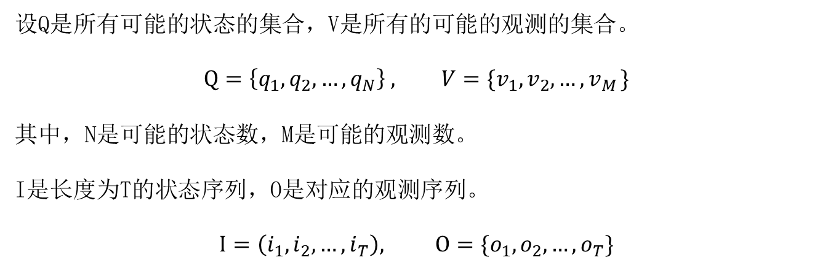
隐马尔可夫模型的参数
设Q是所有可能的状态的集合，V是所有的可能的观测的集合。
$$Q=\left\{q_{1},q_{2},…,q_{N}\right\} , V=\{v_{1},v_{2}{,…,v}_{M}\}$$
其中，N是可能的状态数，M是可能的观测数。
I是长度为T的状态序列，O是对应的观测序列。
$$I=\left(i_{1},i_{2},…,i_{T}\right), O=\{o_{1},o_{2},…,o_{T}\}$$

Slide 20
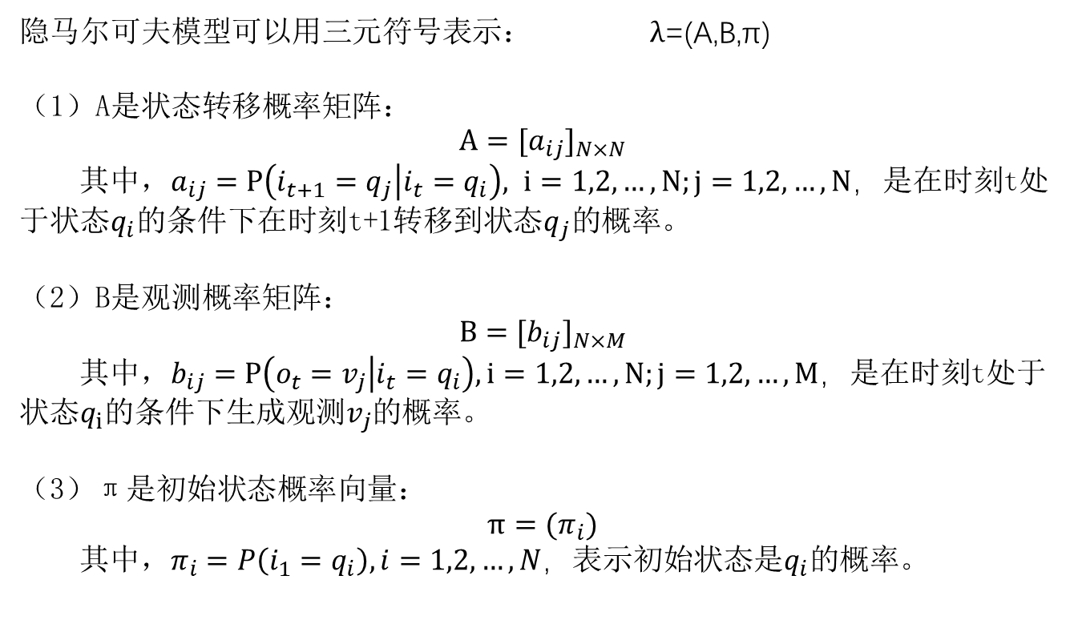
隐马尔可夫模型的参数
隐马尔可夫模型可以用三元符号表示： $λ$=(A,B,π)
（1）A是状态转移概率矩阵：
$$A={{[a}_{ij}]}_{N×N}$$
其中，$a_{ij}=P\left(i_{t+1}=q_{j} | i_{t}=q_{i}\right), i=1,2,…,N;j=1,2,…,N，$是在时刻t处于状态$q_{i}$的条件下在时刻t+1转移到状态$q_{j}$的概率。
（2）B是观测概率矩阵：
$$B={{[b}_{ij}]}_{N×M}$$
其中，$b_{ij}=P\left(o_{t}=v_{j} | i_{t}=q_{i}\right), i=1,2,…,N;j=1,2,…,M，$是在时刻t处于状态$q_{i}$的条件下生成观测$v_{j}$的概率。
（3）π是初始状态概率向量：
$$π={(π}_{i})$$
其中，$π_{i}=P\left(i_{1}=q_{i}\right), i=1,2,…,N，$表示初始状态是$q_{i}$的概率。

Slide 21
隐马尔可夫模型的例子
盒子和球模型：
假设有4个盒子，每个盒子里都装有红白两种颜色的球，盒子里的红白球数如表所示。
盒子 1 2 3 4
红球数 5 3 6 8
白球数 5 7 4 2
按照下面的方法抽球，产生一个球的颜色的观测序列：开始，从4个盒子里以等概率随机选取一个盒子，从这个盒子里随机抽出一个球，记录其颜色后，放回；然后，从当前盒子随机转移到下一个盒子，如果当前盒子是盒子1，那么下一个盒子一定是盒子2，如果当前是盒子2或3，那么分别以概率0.4和0.6转移到其左边或右边的盒子，如果当前是盒子4，那么各以0.5的概率停留在盒子4或转移到盒子3；确定转移的盒子后，再从这个盒子里随机抽出1个球，记录其颜色，放回，重复进行5次，得到一个球的颜色的观测序列：
O={红，红，白，白，红}

Slide 22
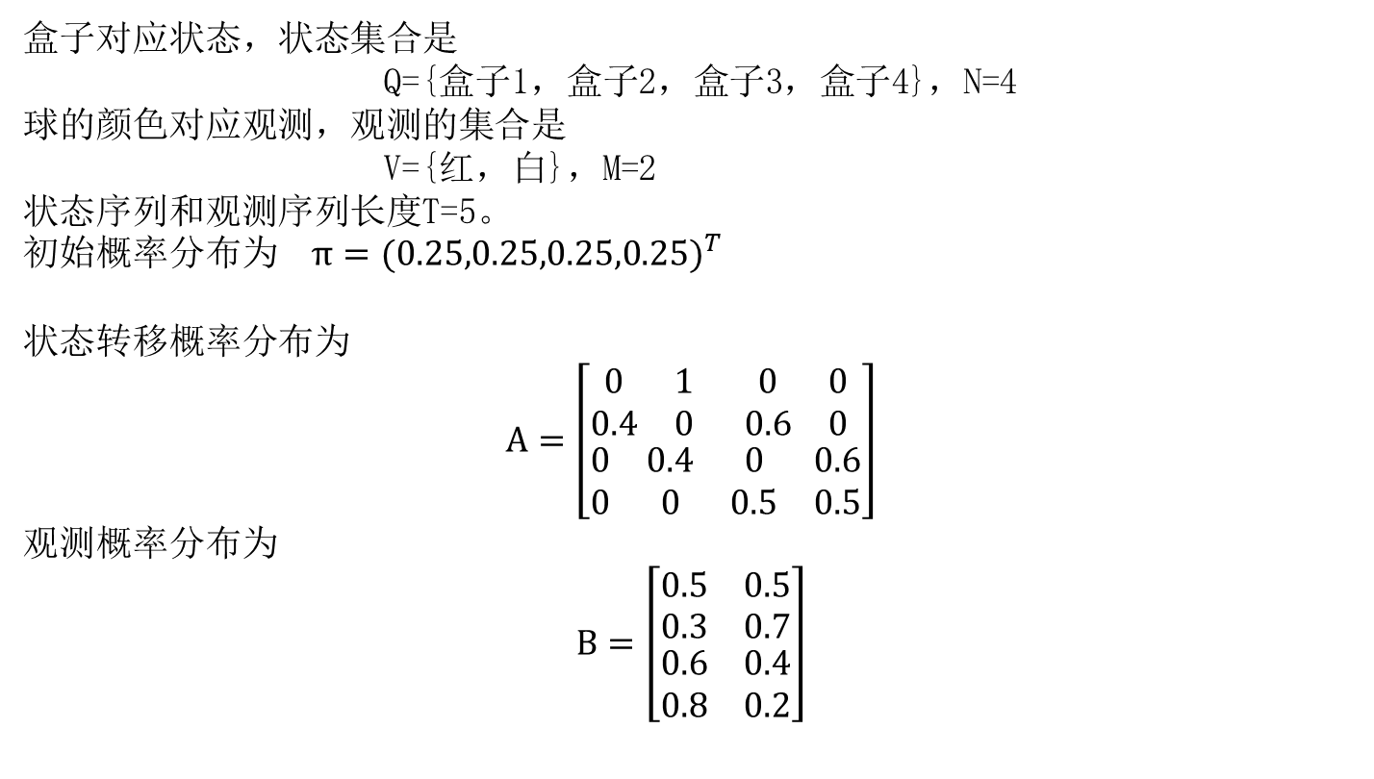
盒子对应状态，状态集合是
Q={盒子1，盒子2，盒子3，盒子4}，N=4
球的颜色对应观测，观测的集合是
V={红，白}，M=2
状态序列和观测序列长度T=5。
初始概率分布为 $π={(0.25,0.25,0.25,0.25)}^{T}$
状态转移概率分布为
$$A=\left[\begin{matrix}\begin{matrix}0 & 1 \\ 0.4 & 0\end{matrix} & \begin{matrix}0 & 0 \\ 0.6 & 0\end{matrix} \\ \begin{matrix}0 & 0.4 \\ 0 & 0\end{matrix} & \begin{matrix}0 & 0.6 \\ 0.5 & 0.5\end{matrix}\end{matrix}\right]$$
观测概率分布为
$$B=\left[\begin{matrix}\begin{matrix}0.5 \\ 0.3\end{matrix} & \begin{matrix}0.5 \\ 0.7\end{matrix} \\ \begin{matrix}0.6 \\ 0.8\end{matrix} & \begin{matrix}0.4 \\ 0.2\end{matrix}\end{matrix}\right]$$

Slide 23
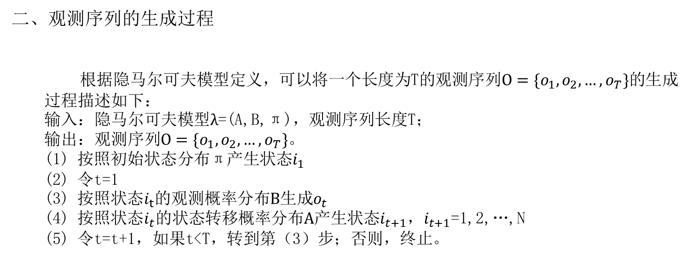
二、观测序列的生成过程
根据隐马尔可夫模型定义，可以将一个长度为T的观测序列$O=\{o_{1},o_{2},…,o_{T}\}$的生成过程描述如下：
输入：隐马尔可夫模型$λ$=(A,B,π)，观测序列长度T；
输出：观测序列$O=\{o_{1},o_{2},…,o_{T}\}$。
(1) 按照初始状态分布π产生状态$i_{1}$
(2) 令t=1
(3) 按照状态$i_{t}$的观测概率分布$B$生成$o_{t}$
(4) 按照状态$i_{t}$的状态转移概率分布$A$产生状态$i_{t+1}$，$i_{t+1}$=1,2,…,N
(5) 令t=t+1，如果t<T，转到第（3）步；否则，终止。

Slide 24
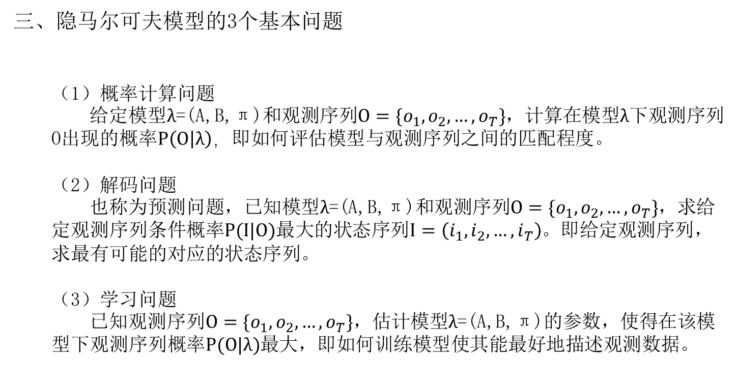
三、隐马尔可夫模型的3个基本问题
（1）概率计算问题
给定模型$λ$=(A,B,π)和观测序列$O=\{o_{1},o_{2},…,o_{T}\}$，计算在模型$λ$下观测序列O出现的概率$P\left(O | λ\right)，$即如何评估模型与观测序列之间的匹配程度。
（2）解码问题
也称为预测问题，已知模型$λ$=(A,B,π)和观测序列$O=\{o_{1},o_{2},…,o_{T}\}$，求给定观测序列条件概率$P(I|O)$最大的状态序列$I=\left(i_{1},i_{2},…,i_{T}\right)$。即给定观测序列，求最有可能的对应的状态序列。
（3）学习问题
已知观测序列$O=\{o_{1},o_{2},…,o_{T}\}$，估计模型$λ$=(A,B,π)的参数，使得在该模型下观测序列概率$P(O|λ)$最大，即如何训练模型使其能最好地描述观测数据。

Slide 25
问题一：概率计算问题
谢永康
51174500135

Slide 26
概率计算
给定模型λ=（A,B,π）和观测序列O=（o₁,o₂,…,o_{T}），计算在模型λ 下观测序列O出现的概率P(O| λ)

Slide 27
例子：盒子和球模型
假设有3 个盒子，每个盒子里都装有红白两种颜色的球，盒子里的红白球数见下表：
盒子 H1 H2 H3
红球数 5 4 7
白球数 5 6 3
现按如下方法产生观测序列

Slide 28
规则：开始，从3个盒于里分别以π=(0.2, 0.4, 0.4)的概率随机选取1个盒子，从这个盒 子里随机抽出1 个球，记录其颜色后，放回；然后，从当前盒子 随机转移到下一个盒子，再抽出一个球，记录其颜色，如此重复3次
盒子转移规则如下：
这样可以的到一个观测序列：O={红，白，红}
0.5
0.2
0.5
H1
0.3
H2
0.2
0.2
0.3
0.3
H3
0.5

Slide 29
两个随机序列
盒子序列（状态序列） 隐藏的
球颜色序列（观测序列） 可观测的
计算P(O| λ) 采用直接计算法
 | P1(红) | P2(白) | P3(红)
H1 | 0.2*0.5 | P1(H1)*P(H1->H1)*P(白)+P1(H2)*P(H2->H1)*P(白)+P1(H3)*P(H3->H1)*P(白)
H2 | 0.4*0.4 | P1(H1)*P(H1->H2)*P(白)+P1(H2)*P(H2->H2)*P(白)+P1(H3)*P(H3->H2)*P(白)
H3 | 0.4*0.7 | P1(H1)*P(H1->H3)*P(白)+P1(H2)*P(H2->H3)*P(白)+P1(H3)*P(H3->H3)*P(白)
总概率 | 0.54 | … | …

Slide 30




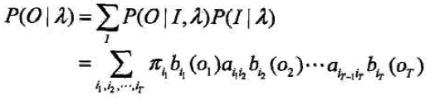
对直接计算法的分析
给定模型λ=（A,B,π）和观测序列O=（o₁,o₂,…,o_{T}）
状态序列I=(i₁,i₂,…,i_{T})的概率是:
对固定的状态序列I=(i₁,i₂,…,i_{T}),观测序列O=（o₁,o₂,…,o_{T}）的概率为：
O和I 同时出现的联合概率为：
然后，对所有可能的状态序列I 求和,得到观测序列O 的概率P(O| λ),即

Slide 31
对直接计算法的分析
时间复杂度分析：
总共有N^{T}个状态序列，而对每个序列需要计算2T-1次，因而需N^{T}(2T-1)
所以时间复杂度为：O(TN^{T})

Slide 32

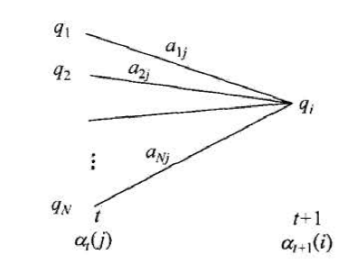
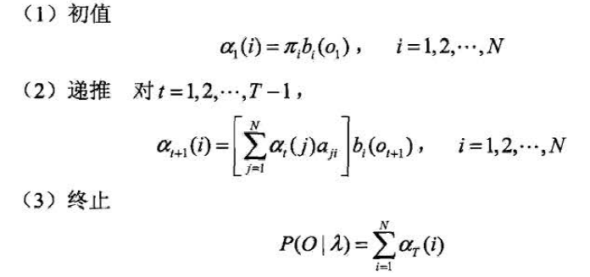
前向算法
前向概率
给定隐马尔可夫模型λ ，定义到时刻t 部分观测序列为o₁,o₂,…o_{t},且在t时刻状态为q_{i}的概率为前向概率，记作
前向概率算法
输入： 隐马尔可夫模型λ ，观测序列O
输出： 观测序列概率P(O| λ）

Slide 33
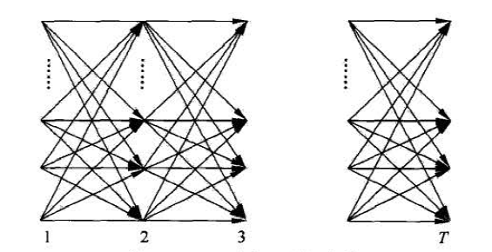


前向序列路径：
因为
而T时刻共有N个状态，因此

Slide 34
时间复杂度
在t=1时刻， 计算α₁(i)的N个值，因为i=1,2,…,N
在t=1,2,…,T-1时刻，计算α_{t+1}(i)的N个值(i=1,2,…,N)，而每个α_{t+1}(i)的计算需要用到前一时刻的N个α_{t}(j)
这样在每次计算时，都引用了前一时刻的计算结果，避免了重复计算
所以时间复杂度为O(TN²)

Slide 35
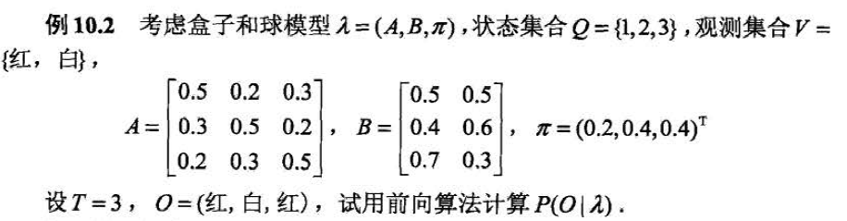
用前向算法计算球和盒子模型

Slide 36
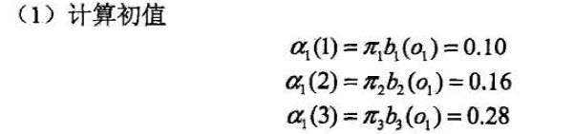
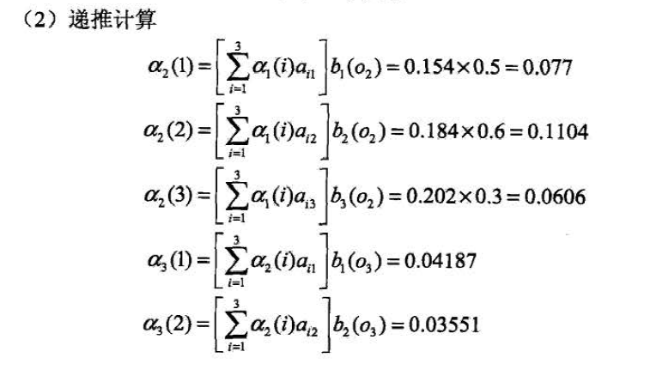

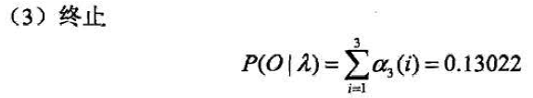

Slide 37

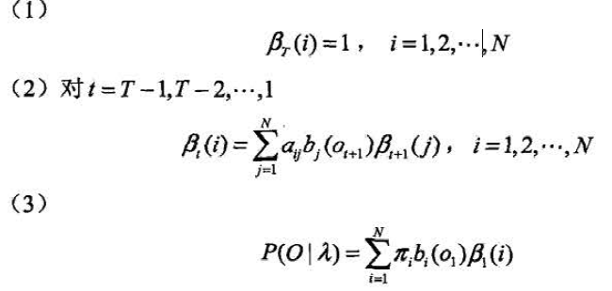
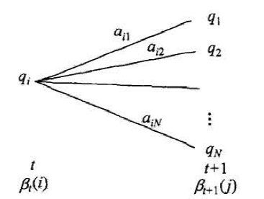
后向算法
后向概率
给定隐马尔可夫模型λ ，定义在时刻t 状态为q_{i}的条件下，从t+1到T的部分观测序列为o_{t+1},o_{t+2},…o_{T} 的概率为后向概率，记作
后向概率算法
输入： 隐马尔可夫模型λ ，观测序列O
输出： 观测序列概率P(O| λ）

Slide 38
问题2：解码问题
杨剑
51174500142

Slide 39
解码问题
给定模型λ=（A,B,π）和观测序列O=（o₁,o₂,…,o_{T}），计算在模型λ 下产生这个观测序列概率最大的状态序列
解决方案
维特比算法（Viterbi algorithm）

Slide 40
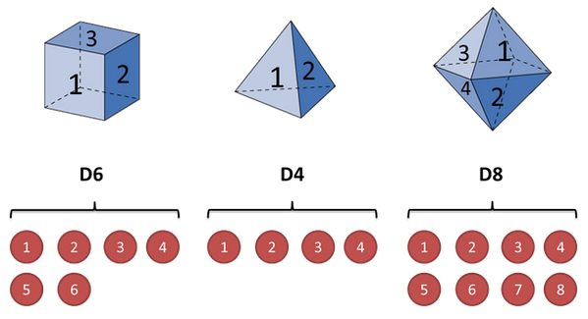
假设我手里有三个不同的骰子。第一个骰子是我们平常见的骰子（称这个骰子为D6），6个面，每个面（1，2，3，4，5，6）出现的概率是1/6。第二个骰子是个四面体（称这个骰子为D4），每个面（1，2，3，4）出现的概率是1/4。第三个骰子有八个面（称这个骰子为D8），每个面（1，2，3，4，5，6，7，8）出现的概率是1/8。

Slide 41
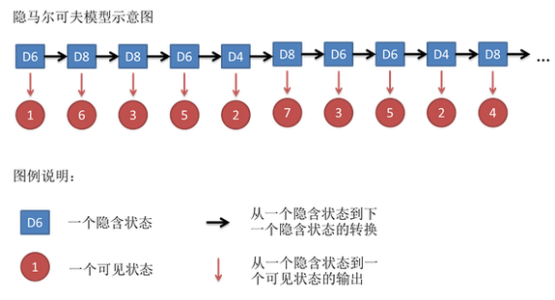
一般来说，HMM中说到的马尔可夫链其实是指隐含状态链，因为隐含状态（骰子）之间存在转换概率（transition probability）。在我们这个例子里，D6的下一个状态是D4，D6，D8的概率都是1/3。D4，D8的下一个状态是D4，D6，D8的转换概率也都一样是1/3。这样设定是为了最开始容易说清楚，但是我们其实是可以随意设定转换概率的。比如，我们可以这样定义，D6后面不能接D4，D6后面是D6的概率是0.1，是D8的概率是0.9。

Slide 42
暴力的穷举法！
这里说的是第一种解法，解最大似然路径问题。 举例来说，知道有三个骰子，六面骰，四面骰，八面骰。也知道掷了十次的结果（1 6 3 5 2 7 3 5 2 4），不知道每次用了那种骰子，想知道最有可能的骰子序列。
其实最简单而暴力的方法就是穷举所有可能的骰子序列，然后依照第零个问题的解法把每个序列对应的概率算出来。然后我们从里面把对应最大概率的序列挑出来就行了。如果马尔可夫链不长，当然可行。如果长的话，穷举的数量太大，就很难完成了。

Slide 43

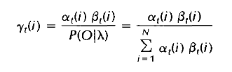
另一种思路
利用问题1的前向算法和后向算法，我们可以假设一个变量
是给定隐马尔可夫模型λ ，定义在时刻t 状态为q_{i}的条件下的概率
为前向概率
为后向概率

Slide 44


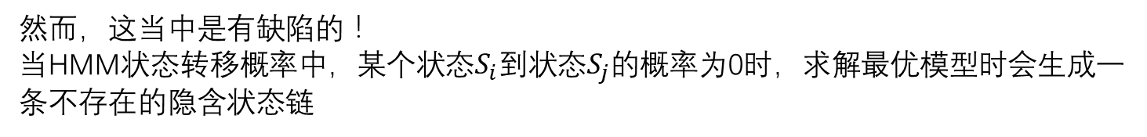

易知
通过变量
，我们可以求的t时刻的最大似然状态$q_{i}$
然而，这当中是有缺陷的！
当HMM状态转移概率中，某个状态$S_{i}到$状态$S_{j}$的概率为0时，求解最优模型时会生成一条不存在的隐含状态链

Slide 45



Viterbi算法
Viterbi算法类似求解观测序列概率时使用的forward方法，它也定义了一个变量:
是t时刻状态$q_{t=}S_{i}$时的最优状态序列和前t个观察序列的联合概率。
归纳可得

Slide 46

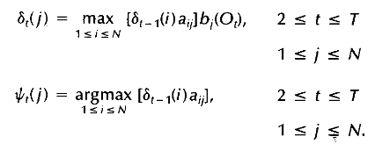
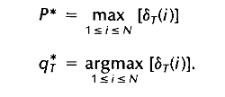
（1）初始化变量
（2）递归
（3）结束

Slide 47

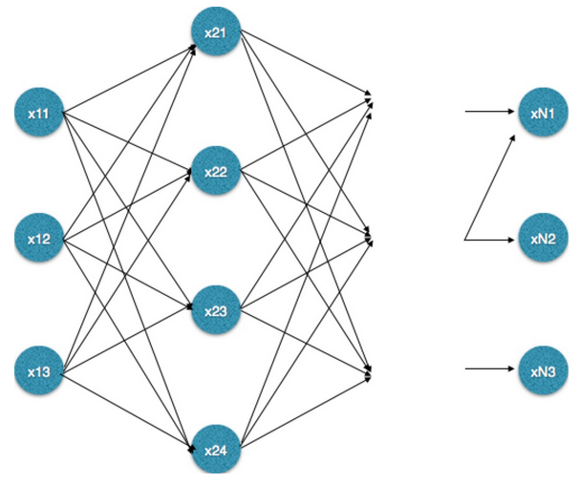
（4）路径回溯
维特比算法适用于多步骤多选择的最优问题，类似于下面的网络，《数学之美》中将其叫做“篱笆网络(Lattice)”。每一步都有多个选择，并且保留了前面一步各个选择的最优解，通过回溯的方法找到最优选择路径。

Slide 48
Viterbi算法总结
（1）从起点S出发，对于第一个状态X₁的各个节点，不妨假定有n₁个，计算出S到它们的距离d(S,X_{1i})，其中X_{1i}代表任意状态1的节点。因为只有一步，所以这些距离都是S到它们各自的最短距离。
（2）对于第二个状态X₂的所有节点，要计算出从S到它们的最短距离。对于特点的节点X_{2i}，从S到它的路径可以经过状态1的n₁中任何一个节点X_{1i}，对应的路径长度就是d(S,X_{2i}) = d(S,X_{1i}) + d(X_{1i},X_{2i})。由于j有n₁种可能性，我们要一一计算，找出最小值。即：
d(S,X_{2i}) = min_{I=1，n1} d(S,X_{1i}) + d(X_{1i},X_{2i})
这样对于第二个状态的每个节点，需要n₁次乘法计算。假定这个状态有n₂个节
点，把S这些节点的距离都算一遍，就有O(n₁·n₂)次计算。
（3）接下来，类似地按照上述方法从第二个状态走到第三个状态，一直走到最后一个状态，就得到了整个网格从头到尾的最短路径。每一步计算的复杂度都和相邻两个状态S_{i}和S_{i+1}各自的节点数目n_{i}，n_{i+1}的乘积成正比，即O(n_{i}·n_{i+1})
（4）假设这个隐含马尔可夫链中节点最多的状态有D个节点，也就是说整个网格的宽度为D，那么任何一步的复杂度不超过O(D²)，由于网格长度是N，所以整个维特比算法的复杂度是O(N·D²)

Slide 49
问题3：学习问题
Problem 3: Learning Problem
51174500092 黄皓

Slide 50
问题3 学习问题
定义：
给定一个观测序列$O=\{O_{1}, O_{2}, …, O_{T}\}$
如何调整模型参数$λ=(A, B, π)$，使得$P(O|λ)$最大？
问题分析
- 没有已知的分析型解法；
- 可以通过迭代过程求解局部最优值。
Notes:
通常，学习问题是怎样调整隐马尔可夫模型的参数。
给定这样的一个或者多个观测序列，去调整模型参数，来得到最大的概率。
首先回到问题应用场景，给定一个观测集合，也就是训练集，通过这个训练集，我们的目标是反推出应用场景下最合适的模型。
这个问题的难点在于，目前没有分析型算法。不像之前的两个问题，解决方案都有详细的论证过程说明。因此，当前学习问题的解决方案主要使用迭代过程来求得一个局部最优值。

Slide 51
问题3 学习问题
解决方案
Baum-Welch Algorithm
EM算法的特例
Gradient based method
Notes:
对于这个问题，当前最常用的迭代过程有两种。
第一种是Baum-Welch算法，这个算法是EM算法的一个特例，后面会说明。
还有一种是梯度方法，选择模型参数，使得概率局部最大。

Slide 52
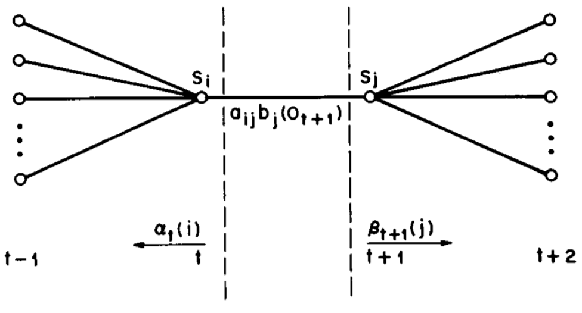
Baum-Welch Algorithm
定义$ξ_{t}\left(i,j\right)$：时间t处于状态$S_{i}$，t+1处于状态$S_{j}$的概率
$$ξ_{t}\left(i,j\right)=P(q_{t}=S_{i}, q_{t+1}=S_{j}|O, λ)$$
Notes:
我们首先定义一个参数xi，定义为t时处于状态S i，t+1时处于状态S j的概率，那么我们可以得到这样的一个定义式。
我们可以从这个图里看到，这个参数受到多个因素影响，S_i 的前向概率，S_j的后向概率，和Si到Sj状态转换的概率。
那么可以将等式右侧展开

Slide 53
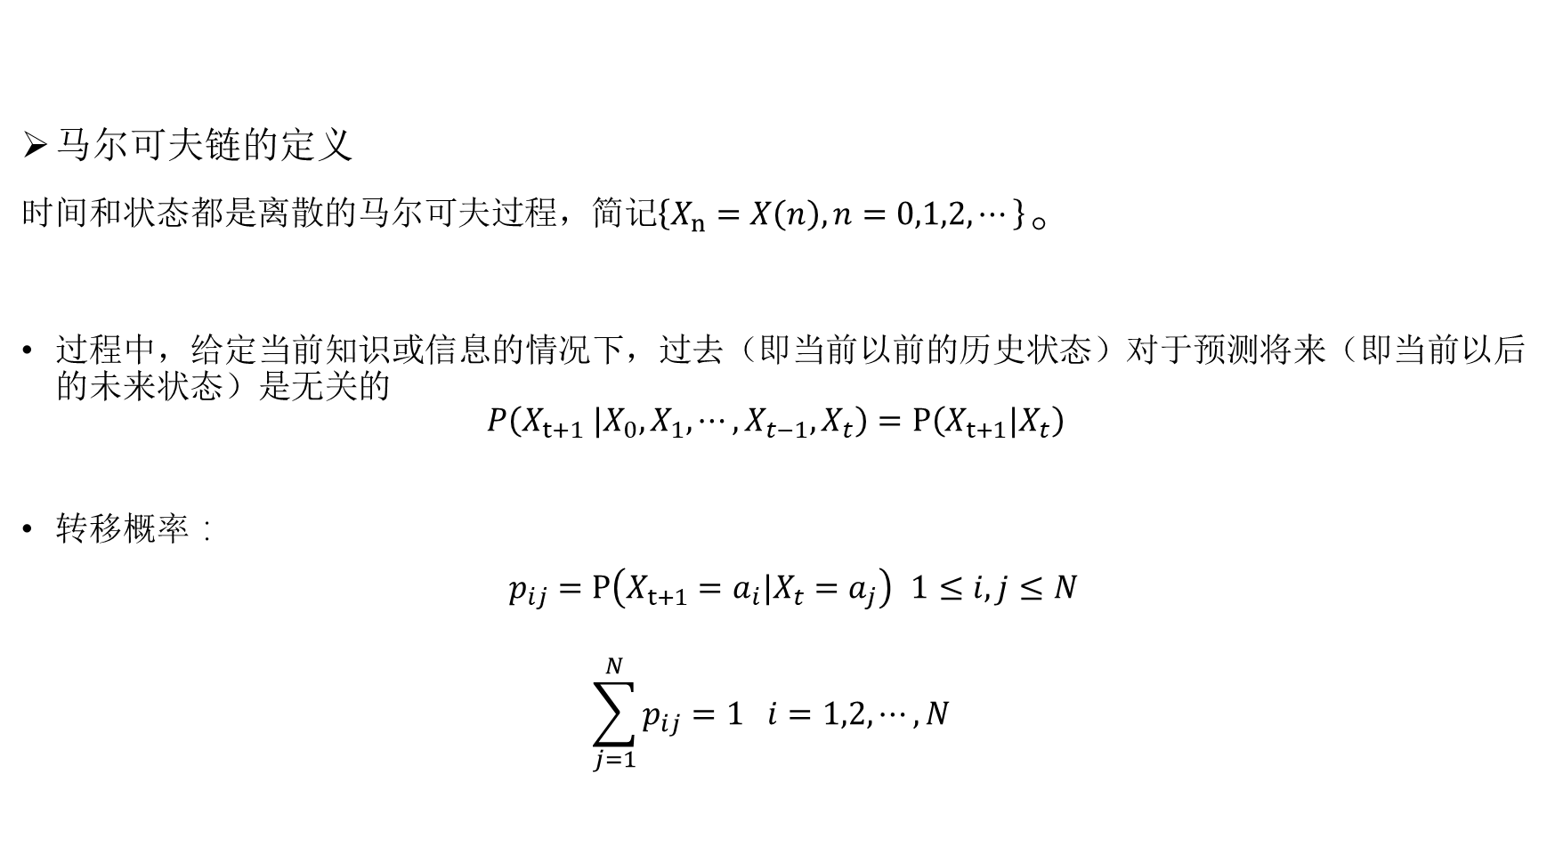
Baum-Welch Algorithm
$$ξ_{t}\left(i,j\right)=\frac{α_{t}\left(i\right) a_{ij}b_{j}\left(O_{t+1}\right)β_{t+1}(j)}{P\left(O | λ\right)}$$
$$=\frac{α_{t}\left(i\right) a_{ij}b_{j}\left(O_{t+1}\right)β_{t+1}(j)}{\sum_{i=1}^{N}{\sum_{j=1}^{N}{α_{t}\left(i\right)a_{ij}b_{j}\left(O_{t+1}\right)β_{t+1}(j)}}}$$
$$γ_{t}\left(i\right)=\sum_{j=1}^{N}{ξ_{t}(i,j)}$$
Notes:
这就是xi展开之后的详细定义，具体每个参数代表的含义前面的同学已经讲过，这里不再重复。
我们之前还定义了gamma_t(i)作为 在时刻t处于状态S_i的可能性，为了把这两个变量联系起来，我们将xi上式在j上进行求和，得到的结果就是\gamma_t。

Slide 54
Baum-Welch Algorithm
$$\sum_{t=1}^{T−1}{γ_{t}\left(i\right)=从S_{i}做出转换的次数期望}$$
$$\sum_{t=1}^{T−1}{ξ_{t}\left(i,j\right)=从S_{i}到S_{j}做出转换的次数期望}$$
Notes:
我们对这两个变量分别对时间求和。
对gamma的求和代表着，状态S_i被访问的次数期望。
对xi的求和则代表着，从Si到Sj 做出转换的次数期望。
使用上述的公式和概念，我们可以得到一种隐马尔可夫模型的重估计方法：

Slide 55
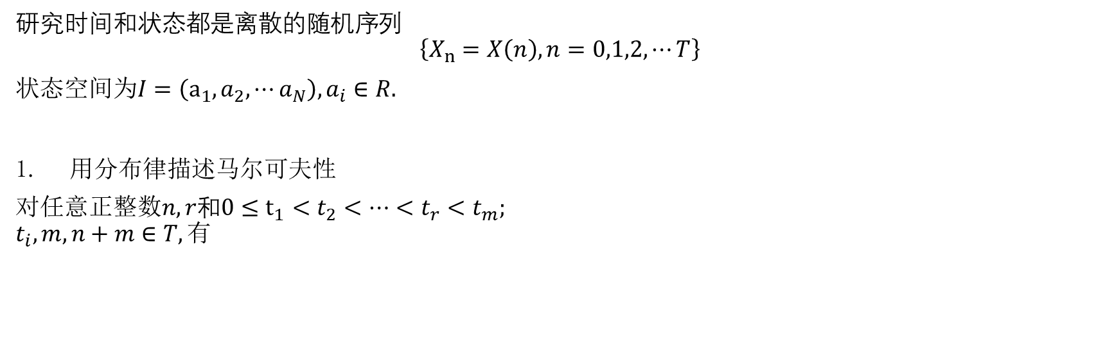
Baum-Welch Algorithm
${\overline{π}}_{i}=S_{i}的$频次期望，t=1时为$γ_{1}\left(i\right)$
$${\overline{a}}_{ij}=\frac{{从S}_{i}到S_{j}转换次数的期望}{{从S}_{i}开始转换次数的期望}=\sum_{t=1}^{T−1}{ξ_{t}\left(i,j\right)}/\sum_{t=1}^{T−1}{γ_{t}(i)}$$
$$\overline{b_{j}}\left(k\right)=\frac{状态j下观测到标志v_{k}的次数期望}{状态j的次数期望}=\sum_{\begin{aligned}t=1 \\ s.t. O_{t}=v_{k}\end{aligned}}^{T}{γ_{t}(j)}/\sum_{t=1}^{T}{γ_{t}(i)}$$
Notes:
我们定义当前模型为lambda=(A, B, PI)，
那么，用这三个公式来计算重估计的模型，得到的新模型相比于重估计前必然是更优的，这是Baum等人证明过的。
如果我们迭代使用这个重估计过程，一直达到预期的限制点，那么得到的结果就称为“隐马尔科夫模型的最大似然估计”。
需要说明的是，这种前向后向算法将会导致局部最大值，而且在大多数应用中，优化表面很复杂，并且有很多局部最大值。

Slide 56
Baum-Welch Algorithm
EM算法
Repeat until convergence {
(E-step) For each i, set
$$Q_{i}\left(z^{\left(i\right)}\right) ≔p\left(z^{\left(i\right)} | x^{\left(i\right)};θ\right)$$
(M-step) Set
$$θ ≔\arg{\max{\sum_{i}{\sum_{z^{(i)}}{Q_{i}\left(z^{\left(i\right)}\right)\log{\frac{p\left(x^{\left(i\right)}, z^{\left(i\right)};θ\right)}{Q_{i}\left(z^{\left(i\right)}\right)}}}}}}$$
}
Notes:
我们首先回顾一下EM算法，也就是最大期望算法。
E步骤估计未知参数的期望值，给出当前的参数估计。
M步骤重新估计分布参数，使得数据的似然性最大，给出未知变量的期望估计。用于缺失值。

Slide 57
Baum-Welch Algorithm
$$E−step: Q\left(λ,\overline{λ}\right)=\sum_{Q}{P}\left(Q | O,λ\right)\log{[P\left(O,Q | \overline{λ}\right)]}$$
$$M−step: \max_{\overline{λ}}\left[Q\left(λ,\overline{λ}\right)\right]=>P\left(\left.O\right|\overline{λ}\right)≥P\left(\left.O\right|λ\right)$$
Notes:
重估计过程可以用EM算法来解释。
E 也就是expectation步骤，是计算辅助函数Q
M 也就是modification步骤，是在lambda的期望值上面做最大化。
因此Baum-Welch重估计等式是EM算法的一个特例。

Slide 58
Gradient Method
$$\sum_{i=1}^{N}{{\overline{π}}_{i}}=1$$
$$\sum_{j=1}^{N_{1}}{{\overline{a}}_{ij}}=1, 1≤i≤N$$
$$\sum_{k=1}^{M}{\overline{b_{j}}\left(k\right)}=1, 1≤j≤N$$
Notes:
这个重估计过程中，一个很重要的方面是，HMM的参数有一个随机约束，也就是这几个约束条件。
每次迭代中，这些条件自动得到满足。
如果把这个参数优化问题视为对P的有约束的优化，那么可以使用拉格朗日乘子来找出能够令P取得最大值的pi, a 和 b。
那么，P什么时候会取得最大值呢？

Slide 59
Gradient Method
$$π_{i}=\frac{π_{i}\frac{∂p}{∂π_{i}}}{\sum_{k=1}^{N}{π_{k}\frac{∂P}{∂π_{k}}}}$$
$$a_{ij}=\frac{a_{ij}\frac{∂P}{∂a_{ij}}}{\sum_{k=1}^{N}{a_{ik}}⋅\frac{∂p}{∂a_{ik}}} b_{j}\left(k\right)=\frac{b_{j}\left(k\right)\frac{∂P}{∂b_{j}\left(k\right)}}{\sum_{l=1}^{M}{b_{j}\left(l\right)\frac{∂p}{∂b_{i}\left(l\right)}}}$$
Notes:
当这样几个条件满足时。
这些点也已经被证明，就是P的关键点，也就是说，pi, A, B取这些值时，P为最大值。
因此，这个问题也可以视作一个优化问题，标准的梯度方法可以用于求模型的参数。
这种方法也已经被广泛使用，并且效果与标准重估计过程有可比性。

Slide 60
HMM的应用 The Applications on HMM
51174500122 宋云飞

Slide 61
HMM的应用
金融领域
如股市的分析与预测
统计套利
量化择时，等等。
NLP
语音识别
语义分析，分词、词性标注
情感分析

Slide 62
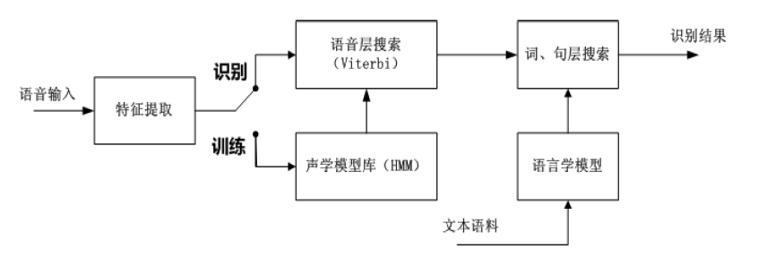
隐马尔可夫模型(HMM)语音识别的过程
Notes:
训练：语音信号的特征被提取出来，首先在此基础上建立所需的声学模型库， 这个建立声学模型的过程称为训练过程。
识别：将输入的语音信号特征与存在的声学模型库（HMM）进行比较，找出一系列最优的与输入的语言相匹配的模型。然后，根据此模型定义的规则，通过搜索就可以给出计算机的识别结果。

Slide 63
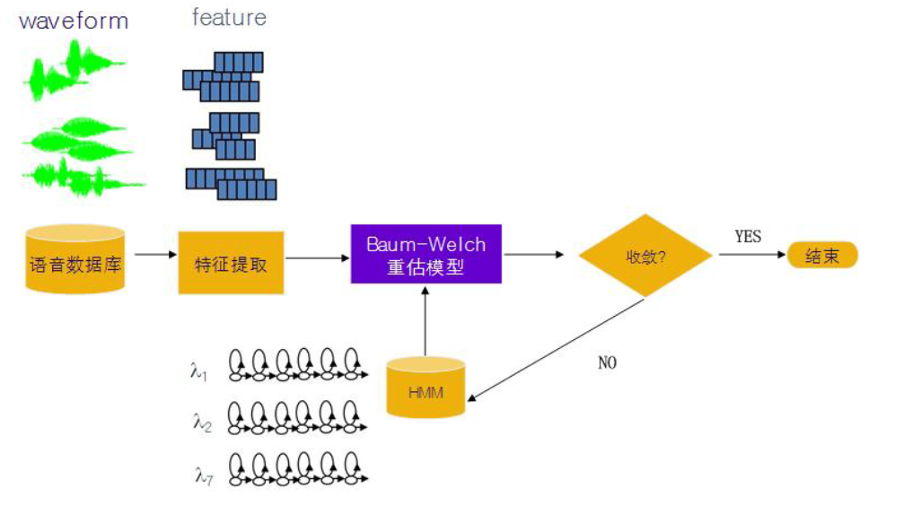
A.HMM语音识别——训练过程
Notes:
已知提取特征为观察状态O，识别的结果为隐藏状态H，求模型初始状态，构建模型M。
Baum-Welch （鲍姆-韦尔奇）算法求出最优解λ*= argmax{P(O|λ)
即HMM的问题三

Slide 64
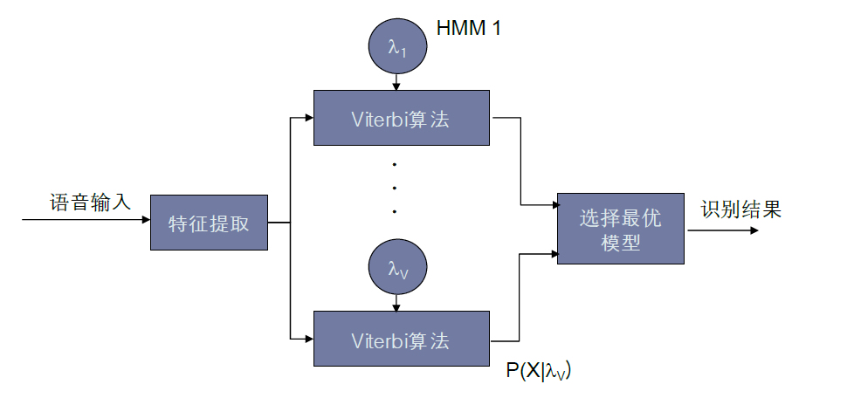
B.HMM语音识别——识别过程
Notes:
给定观测序列，通过训练好的不同HMM模型，分别用Viterbi算法计算最可能的隐藏序列，然后比较，选择最优的那个HMM模型，并最终得出识别结果
即HMM的问题二

Slide 65

Q .1
Demo with Python
Numpy & hmmlearn
Notes:
解决HMM第一个问题

Slide 66
Data Structure
states = ["box 1", "box 2", "box3"]
observations = ["red", "white"]
start_probability = np.array([0.2, 0.4, 0.4]) —— π
transition_probability = np.array([
[0.5, 0.2, 0.3],
[0.3, 0.5, 0.2],
[0.2, 0.3, 0.5]
]) —— A，状态转移矩阵
emission_probability = np.array([
[0.5, 0.5],
[0.4, 0.6],
[0.7, 0.3]
]) —— B，隐含状态到观测状态的发射矩阵

Slide 67
Modeling
model = hmm.MultinomialHMM(n_components=n_states)
# MultinomialHMM 适用于离散观测状态的模型
model.startprob_ = start_probability
model.transmat_ = transition_probability
model.emissionprob_ = emission_probability
Notes:
MultinomialHMM 适用于离散观测状态的模型
GaussianHMM（高斯隐马尔科夫模型）是连续观测状态的HMM模型

Slide 68


Outcome
seen = np.array([[0,1,0]]).T # 给定观测序列
print("The ball picked：", ", ".join(map(lambda x: observations[int(x)], seen)))
# 问题一：求解观测序列的概率
print("Q1: The observations prob：",np.e**model.score(seen))

Slide 69

Q .2：解码问题 —— 求解隐藏序列
seen = np.array([[0,1,0]]).T
logprob, box = model.decode(seen, algorithm="viterbi")
# 另一个允许的算法参数是MAP（最大后验概率）算法
print("The ball picked：", ", ".join(map(lambda x: observations[int(x)], seen)))
# 问题二：求解隐含状态的最优解：Viterbi算法
print("Q2：The hidden box：", ", ".join(map(lambda x: states[x], box)))
Notes:
Decoder algorithm. Must be one of "viterbi" or "map“.
后验概率就是由贝叶斯计算出来的

Slide 70
Q .3：学习问题—— HMM模型的重估计
# 问题三：求解模型参数
model = hmm.MultinomialHMM(n_components=n_states, n_iter=20, tol=0.01)
# 给定观测集，即训练集 （红，白，红，白） （红，红，红，白） （白，红，白，白）
Train_set = np.array([[0,1,0,1],[0,0,0,1],[1,0,1,1]])
# 评估模型参数
iteration = 10 # 自定义重估计次数
models = { }
for i in range(iteration):
m = copy.copy(model.fit(Train_set))
models[m] = np.e**model.score(Train_set)
# print(np.e**model.score(Train_set))
Notes:
Fit 函数 —— Estimate model parameters.

Slide 71
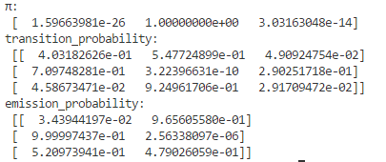
Q .3：学习问题—— HMM模型的重估计
# 选择分数最高的那个模型
model = max(models,key=models.get)
# print(np.e**model.score(Train_set))
print("π:\n",model.startprob_)
print("transition_probability:\n",model.transmat_)
print("emission_probability:\n",model.emissionprob_)

Slide 72
Thank You!

